Slide 1
S&P; 500 Sektor ETF'leri
Olay Calismasi
Hazirlayan: Berat Ozkan

Slide 2
İcindekiler
1 2 3 4 5
Finansal Terimler Sozlugu
Metodoloji ve Veri
Gorsel Analiz
Tablo ve Bulgular
Kapanış

Slide 3
1. Finansal Terimler Sozlugu
Olay Calismasi (Event Study)
Belirli bir olayin (secim, savas, pandemi vb.) finansal varliklarin fiyatlari uzerindeki etkisini olcen istatistiksel bir yontemdir. Bir nevi piyasanin rontgenini cekmek gibidir -- ama yalnizca belirli bir sok aninda.
Anormal Getiri (AR)
Bir hissenin veya sektorun belirli bir gunde 'normalde' kazanacaginin otesinde (veya altinda) elde ettigi getiridir. Hesaplama: AR = Sektor Getirisi - SPY Getirisi. SPY, piyasanin genel hareketini temsil eder. Eger SPY %2 dusmus, enerji %5 dusmusse, enerjinin AR'si -%3'tur -- yani piyasanin otesinde ekstra kayip.
Kumulatif Anormal Getiri (CAR)
Gunluk AR'lerin belirli bir pencere boyunca toplanmis halidir. Neden? Cunku bir olay tek gunde sindirilmeyebilir. Ornegin CAR[-3,+3], olaydan 3 gun once + olay gunu + 3 gun sonrasi toplam 7 gunluk birikimli anormal getiriyi gosterir.
Volatilite Soku
Olay civarinda fiyat dalgalanmasinin (volatilitenin) ne kadar arttigini gosteren olcumdur. 10 gunluk hareketli standart sapma ile hesaplanir. Bir olay getiriyi belirli bir yone itmese bile belirsizligi artirabilir -- bu da volatilite soku olarak ortaya cikar.

Slide 4
2. Metodoloji ve Veri
2.1 İncelenen Olaylar
Bu calismada bes büyük makroekonomik olay incelenmistir. Her biri farkli bir belirsizlik kaynagini temsil
eder: politik (secimler), saglik (pandemi), jeopolitik (savaslar/gerilimler).
Olay
Tarih Kasim 2016 Mart 2020 Subat 2022 Kasim 2024 Nisan 2024
Tur
Politik Saglik/Ekonomik Jeopolitik
Politik
Jeopolitik
ABD Secimleri 2016 COVID-19 Pandemisi Rusya-Ukrayna Savasi ABD Secimleri 2024 Israil-Iran Gerilimi
2.2 Sektor ve Varlik Evreni
10 farkli sektor ETF'i ve emtia 3 gruba ayrilmistir:
ETF=Yatırım Fonu
Grup
Ticker XLK XLF XLE XLV ITA XLP XLY XLRE GLD CL=F
Aciklama
Teknoloji
Finans
Enerji
Saglik
Savunma Sanayi Tuketim Temel Tuketim Istege Bagli Gayrimenkul
Altin
Ham Petrol (WTI)
Odak Sektor
Kontrol Grubu
Emtia / Makro
2.3 Olay Pencereleri
Birolayinetkisinifarklizamandilimlerinde olcmek icin uc pencere kullanilmistir:
T = 0 (Olay Gunu): Haberin geldigi gun. Anlik sok tepkisini yakalar.
[-3, +3] Kisa Pencere: Olaydan 3 gun once ile 3 gun sonrasi (7 gun). Kisa vadeli değişim.
[-10, +10] Genis Pencere: 21 gunluk pencere. Haberin tam fiyatlanma surecini ve geciken tepkileri yakalar.

Slide 5
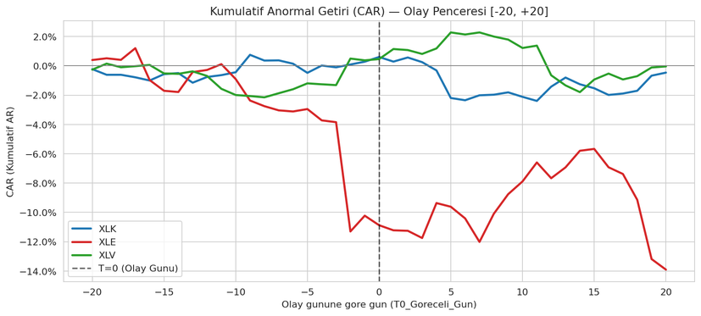
3. Gorsel Analiz
3.1 Kumulatif Anormal Getiri (CAR) - Olay Penceresi
Grafik 1: Sektorlerin [-20, +20] gun olay penceresindeki CAR seyri
Bu grafik ne anlatiyor?
Her cizgi bir sektorun olay civarindaki birikimli anormal getirisini gosteriyor. Enerji (XLE) ve ham petrol (CL=F) cizgileri olay gunu sonrasinda asagi sarkiyor -- bu sektorler piyasanin genel dususunun otesinde ekstra kayip yasiyor. Saglik (XLV) ve finans (XLF) ise goreceli olarak yukari yonlu bir seyir izliyor: makro soklardan daha az etkileniyor, hatta piyasayi yeniyor.

Slide 6
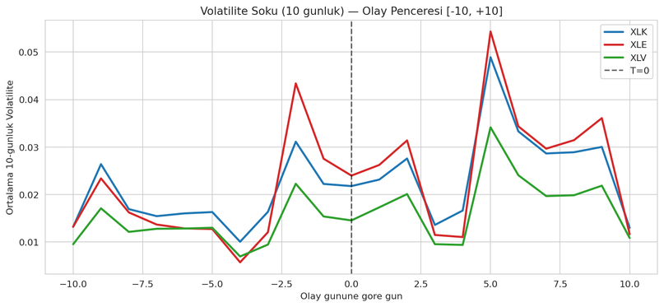
3.2 Volatilite Soku
Grafik 2: Olay civarinda 10 gunluk volatilite degisimi
Bu grafik ne anlatiyor?
Olay gunu civarinda tum sektorlerde volatilite (fiyat dalgalanmasi) belirgin bir sicrama gosteriyor. Bu, olayin yonu ne olursa olsun belirsizligi artirdiginin kanıtdır. Özellikle enerji ve emtia kategorilerinde volatilite sicramasi daha sert ve uzun sureli. Yani piyasadaki 'ikinci moment' (risk) etkisi, 'birinci moment' (getiri yonu) etkisinden daha net görülmektedir. Bu bulgu, VaR (Value at Risk/En kötü ihtimal) ve volatilite hedeflemesi gibi risk yonetim araclarinin degerini destekler.
Birinci moment → “piyasa yukarı mı gidiyor aşağı mı?”
İkinci moment (variance / volatilite) → “piyasa ne kadar sert hareket ediyor?”

Slide 7
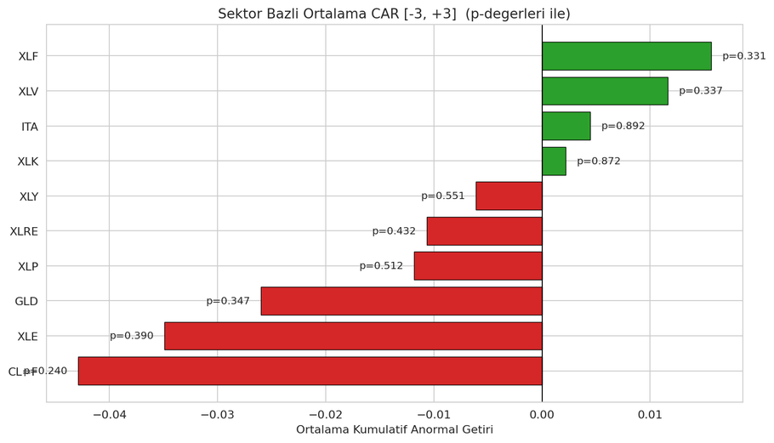
3.5 Sektor Ortalama CAR[-3,+3]
Grafik 5: Sektor bazli ortalama CAR
Bu grafik ne anlatiyor?
Bu cubuk grafik, her sektorun 5 olay uzerindeki ortalama kumulatif anormal getirisini ozetliyor. Yesil cubuklar pozitif ayrisan (piyasayi yenen), kirmizi cubuklar negatif ayrisan (piyasanin gerisinde kalan) sektorleri gosteriyor. Ham petrol (CL=F) ve enerji (XLE) acik ara en negatif; finans (XLF) ve saglik (XLV) ise en pozitif ayrisan sektorler.

Slide 8
4-Olay Bazli One Cikanlar
Olay + Sektor
CAR[-3,+3] -17.8% -16.4% +6.9% +6.2% +3.0% -9.7%
COVID + XLE (Enerji)
COVID + CL=F (Petrol)
2016 Secim + XLF (Finans) 2016 Secim + ITA (Savunma) COVID + XLV (Saglik)
2016 Secim + GLD (Altin)
En sert darbe -- talep soku
Kuresel kapanma petrol talebini cogkertti Trump rally -- faiz/duzenleme beklentisi Savunma harcamasi beklentisi
Defansif karakter dogrulandi
'Guvenli liman' beklentisinin altinda
Sektor
Anahtar Bulgular
Negatif Ayrisan Sektorler: Ham petrol (CL=F, CAR = -4.3%) ve enerji (XLE, CAR = -3.5%) makro soklarda en cok yara alan varliklar. Altin (GLD) da beklentilerin aksine SPY'a gore negatif ayristi (CAR = -2.6%).
Pozitif Ayrisan Sektorler: Finans (XLF, CAR = +1.6%) ve saglik (XLV, CAR = +1.2%) defansif karakter gosteriyor. Ozellikle saglik, 5 olayin 4'unde pozitif CAR uretti.
Yorum
Notur / Es-Hareketli: Teknoloji (XLK), savunma (ITA) ve tuketim istege bagli (XLY) SPY ile birlikte hareket etti -- belirgin bir ayrismaya neden olmadi.
Altın: Klasik 'guvenli liman' argumani bu verilerde tam dogrulanmiyor. Altinin mutlak getirisi pozitif olsa bile, SPY'a goreceli performansi negatif.

Slide 9
5. Kapanis: Portfoy Yonetimi Icin Cikarimlar
Bu olay calismasi, makroekonomik soklar yasandiginda sektorlerin nasil farkli tepkiler verdigini ortaya koymustur. Basit anlamda ekonomik egilimler tutarli ve portfoy yonetimi icin yol gostericidir.
5.1
Enerji/Petrol Agirligini Azaltin
CL=F ve XLE tum olaylarda negatif ayrisma egilimi gostermistir. Makro belirsizlik alarmi yukseldiginde bu sektorlerin portfoy agirligini azaltmak veya opsiyon bazli koruma almak risk/getiri oranini iyilestirebilir.
Saglik ve Finans Tampon Olarak Kullanilabilir
XLV ve XLF pozitif ayrisan sektorler olarak 'defansif tampon' gorevini gormustur. Ozellikle sagligin 5 olayin 4'unde pozitif CAR uretmesi, bu sektorun kriz donemlerinde portfoy dengesini saglamadaki potansiyelini gostermektedir.
Guvenli Liman Kliselerini Sorgulatin
Altinin her krizde otomatik olarak koruma sagladigi varsayimi bu verilerde dogrulanmiyor. Hedge stratejisi kurarken tek bir varliga degil, cesitlendirilmis araclara (dolar, kisa vadeli tahvil, opsiyonlar) bakmak daha sagliklidir.
Volatilite Sinyali Getiriden Daha Guclu
Olay gunu civarinda volatilitedeki sicrama net gorunmektedir. 'Hangi yone gidecek' sorusundan once 'ne kadar sallanacak' sorusu daha guvenilir bir sinyaldir. Bu, VaR ve volatilite hedeflemesi gibi risk yonetim araclarinin degerini destekler.
5.2 Sinirliliklar ve Gelecek Calisma
Bu calismada 5 olay incelenmistir -- istatistiksel cikarim icin kucuk bir orneklem. Calismayi genisletip (ornegin son 40 yildaki 30+ makro olay) orneklem buyuklugunu artirmak, ekonomik olarak gordugunuz egilimin istatistiksel olarak da kanitlanmasini saglayabilir. Bu calismada gosterilen pilot bulgular, daha buyuk bir arastirmanin temelini olusturmaktadir.
Sonuc: Makro soklarda saglik ve finans sektorleri pozitif, enerji ve emtia kategorileri negatif ayrismaktadir. Sinirli orneklem nedeniyle fark istatistiksel anlamliliga ulasmamis olsa da ekonomik yon tutarlidir ve portfoy yoneticileri icin hedge karari verilirken defansif sektorlerin agirliginin artirilmasi, enerji/emtia maruziyetinin azaltilmasi ve volatilite hedeflemesi yonlerinde yol gostericidir.

